Slide 1
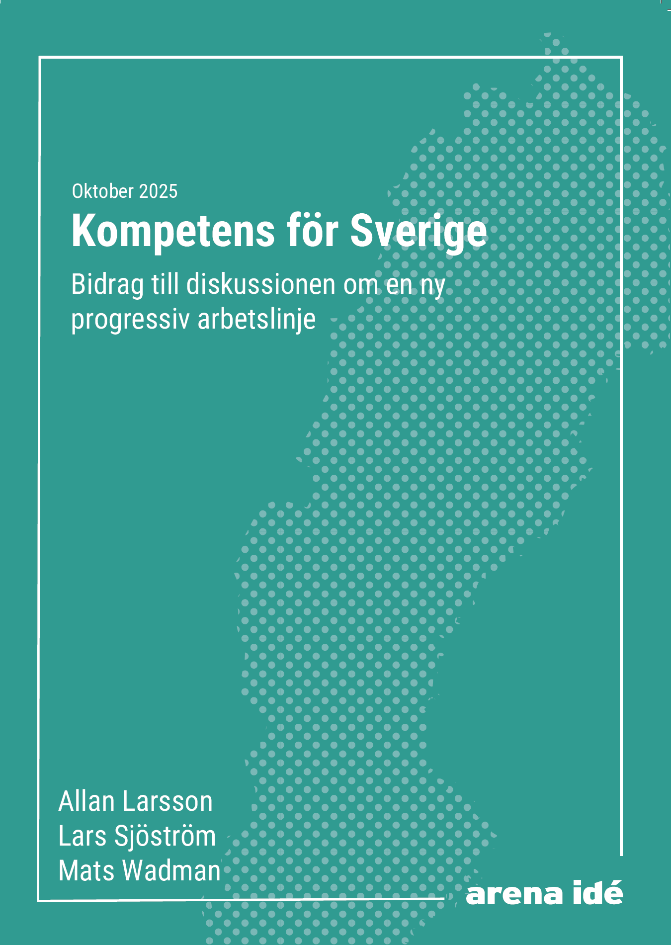

Slide 2



Hur har rapporten kommit till?
Rapporten ”Kompetens för Sverige” är ett medborgarinitiativ – ingen organisation eller parti har beställd den, inga ekonomiska bidrag har lämnats.
Vi som gjort utredningen och skrivit rapporten svarar på egen hand för initiativ, analyser, slutsatser och finansiering.
Vi har baserat rapporten på underlag från ett 20-tal myndigheter och organisationer, experter och forskare.
Tack till: Almega, Arbetsförmedlingen, Finanspolitiska rådet, Forte, IAF, IFAU, JO, Konjunkturinstitutet, LO, Manpower, OECD, Regeringen, Riksbanken, Riksrevisionen, SCB, SKR, SSR, Statskontoret, ST, Svenskt Näringsliv, Swedish JobTech, TCO, Viable Cities, Susanne Ackum, Lars Calmfors och Anders Forslund.

Slide 3
Så illa är det – därför detta initiativ!
”Arbetsmarknadspolitiken är i dag på den nivå som försvarspolitiken var för tio år sedan.
Utarmad, efter långvarig nedrustning.
I baklås, på grund av en politik som saknar stöd i forskning och beprövad erfarenhet.
Arbetsmarknadspolitiken är nu den svaga länken i den ekonomiska till-växtens värdekedja, kompetensför-sörjningen för växande företag och verksamheter”.

Slide 4
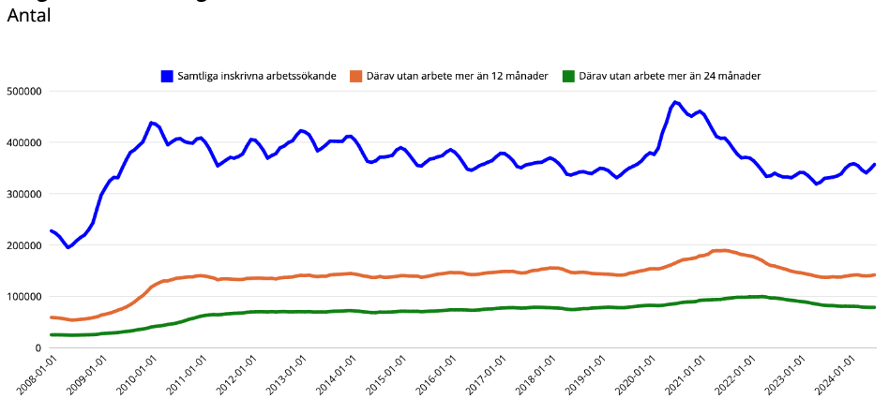
Så illa är det
– hur kunde det bli så här?
Arbetslösheten 2008-2024

Slide 5
Fyra regeringar, 16 budget-propositioner
Om alla löften hade infriats:
högre sysselsättning
bättre matchning
lägre arbetslöshet, 3-4 procent.
I verkligheten:
hög arbetslöshet, över 8 procent
långtidsarbetslöshet
svårigheter att rekrytera arbetskraft
fördubblad vakansgrad.
Hur kunde det bli så här?

Slide 6
Allt är inte nattsvart …..
Högt arbetskraftsutbud, näst högst i EU.
Stark vilja till vidareutbildning, tre av fyra kan tänka sig studera vidare under de närmaste två åren.
Arbetskraftsdeltagandet och sysselsättningen bland utlandsfödda har ökat markant under senare år.
300.000 fler försörjer sig genom arbete - trots en befolkningsökning på nästan en miljon i arbetskrafsåldrarna.
… men fyra policyparadoxer har ställt till det

Slide 7
Fyra policy-paradoxer som måste åtgärdas
Forskningen och beprövad erfarenhet visar att tidiga och individinriktade insatser ger bäst resultat, men uppdraget till Af är att prioritera sena insatser (”särskilt prioritera dem som varit arbetslösa i två år”, enligt regleringsbrev).
Ju svårare det blivit att tillsätta lediga platser och ju större behov av individuella insatser, desto mindre resurser i form av arbetsmarknadsutbildningar.
… fortsättning…

Slide 8
Fyra policy-paradoxer som måste åtgärdas
Ju högre ambitioner för egen försörjning, desto mer insatser behövs för personer med funktionsnedsättning. Trots detta har arbetet för de funktionsnedsatta hamnat på efterkälken.
Ju mer av omorganisation och detaljstyrning av Af, desto sämre fungerar verksamheten, inte minst det lokala samarbetet.

Slide 9
Finanspolitiska rådet – om skiljelinjen i arbetsmarknadspolitiken
”Det är inte brist på incitament,
fokus bör i stället ligga på
att förbättra matchningen”

Slide 10
En väl fungerande arbetsmarknad – hur stort är betinget?
Vår slutsats:
Af behöver en ökad kapacitet för övergång till arbete för 100.000 personer. Vårt analysunderlag:
över 460.000 arbetslösa enligt AKU
därav 170.000+ i heltidsstudier/ program
över 380.000 arbetslösa enligt Af
330.000 skrevs ut från Af till arbete eller studier och 430.000+ skrevs in.

Slide 11
Är det fel på organisationen?
Vi har numera en trehövdad AMO:
Arbetsförmedlingen på reträtt
Omställningsorganisationerna på stark frammarsch
Kommunerna tar över där Af drar sig tillbaka. Inga fler omorganisationer, men nya former för samverkan – och synergi - mellan intressenterna!

Slide 12
Våra slutsatser och rekommenda-tioner
Från sysselsättningspolitiskt ramverk och ett samlat grepp om kompetensfrågorna …
till en ny roll för arbetsmarknads-politiken och nya grepp för lokal samverkan.

Slide 13
1. Ett sysselsättnings- politiskt ramverk
På samma sätt som för finans-politiken och klimatpolitiken
med full sysselsättning, låg inflation, förbättrade reallöner och sunda statsfinanser som mål.

Slide 14
2. Ett samlat grepp för en ny kompetenspolitik
Stort behov av att ta ett samlat grepp om kompetensförsörjningen
det finns hos parterna en insiktsfull problemanalys
bygg vidare på den stora reformen från 2022, etablera en reform-agenda för nästa mandatperiod.

Slide 15
3. En tydligare roll för arbetsmarknads-politiken
Både arbetssökande och lediga platser
både förhindra och bryta långtidsarbetslöshet.

Slide 16
4. Ett nytt kompetenslyft för Sverige
Öka kapaciteten för att ge 100.000 arbetslösa en ny och snabbare start
med flexibel användning av anslag, inte inlåst i program.

Slide 17
5. En ny start för personer med funktions-nedsättning
Riksrevisionen visar att dessa personer är eftersatta i Arbetsförmedlingens verksamhet
vi delar Riksrevisionens analys och rekommendationer
förslagen bör genomföras med högsta prioritet för att skapa trovärdighet åt arbetsmarknads-politikens fördelningspolitiska uppgift.

Slide 18
6. Både yrkesmässig och geografisk rörlighet
Viljan till vidareutbildning och att byta yrke är stark, mindre intresse för att flytta till jobb
flytt från arbetslöshet till arbete ger stora samhällsekonomiska vinster, rimligt att den som flyttar inte ska behöva bära hela kostnaden för flytten, det behövs lämpligt avvägda bidrags- eller avdragsmöjligheter.

Slide 19
7. Rusta upp studie- och yrkes-vägledningen
Var fjärde elev går ut gymnasiet utan examen efter tre år
det behövs reformer i utbildnings-systemet, bättre studie- och yrkesvägledning och större engagemang från näringslivet.

Slide 20
8. Lönevillkor för arbetskrafts-invandrare
Svenskt Näringsliv varnar för den nya regleringen av villkoren för arbetskraftsinvandring
vi delar uppfattningen att lönevillkor ska bestämmas i kollektivavtal.

Slide 21
9. En ny a-kassa – reformera med rationalitet och rättvisa
Den pågående reformen gör att ersättningen baseras på inkomst, inte arbetad tid, vilket är rationellt
men den ger sämre villkor efter 100 respektive 200 dagars arbetslöshet, vilket särskilt drabbar dem som har svårt att hitta ett nytt arbete.

Slide 22
10. Ett nytt kontrakt mellan stat och kommun för arbete och integration
Kompetenskontrakt för att skapa synergi mellan olika politikområden och olika aktörer (Af, omställnings-organisationer och kommuner) som alternativ till ”styrning i stuprör”
med inspiration från Klimatkontrakt 2030 i 48 kommuner.

Slide 23
11. Nystart för lokal samverkan
Ta fasta på kritiken mot ”top-down” detaljstyrning
gör ett omtag med de bäst fungerande lokala samarbetena som modell.

Slide 24
Tack till: Lisa Pelling och Simon Karlsson, Arena Idé, för redigering och layout av rapporten.

